Slide 1


SMART Factory
پلتفرم اتوماسیون صنعتی یکپارچه
طراحی و پیاده‌سازی سیستم کارخانه هوشمند بر پایه STM32F103 و سیستم‌عامل بلادرنگ FreeRTOS
پایش بلادرنگ
صنعت ۴.۰

Slide 2
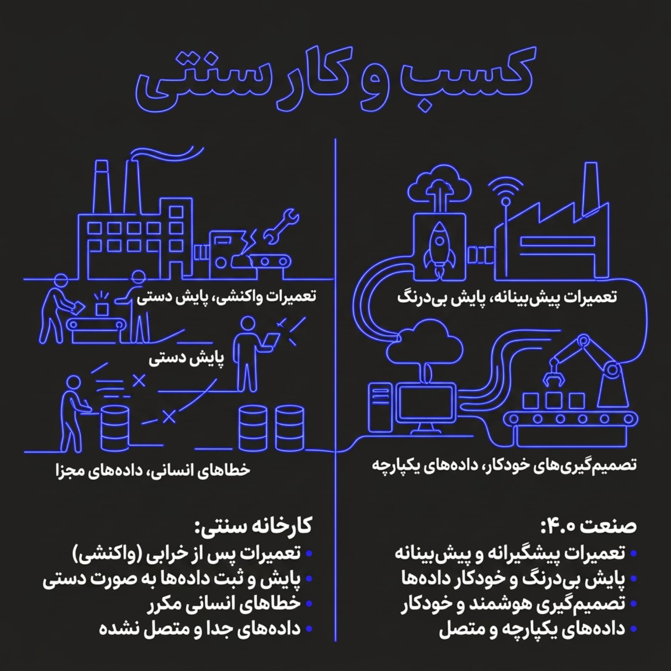

گذار از کارخانه سنتی به صنعت ۴.۰
صنایع مدرن دیگر با روش‌های سنتی قادر به رقابت نیستند. تحول دیجیتال یک انتخاب نیست — یک ضرورت است.
پایش بلادرنگ
نظارت لحظه‌ای بر وضعیت ماشین‌آلات و خط تولید
نگهداری پیش‌بینانه
گذار از تعمیرات واکنش‌گرا به پیش‌بینی خرابی قبل از وقوع
کاهش خطای انسانی
مدیریت یکپارچه و خودکار خط تولید با حداقل دخالت انسانی

Slide 3




اهداف و چشم‌انداز سیستم
ارتقای ایمنی
افزایش بهره‌وری (OEE)
واکنش سخت‌افزاری تضمین‌شده در کمتر از ۲ ثانیه
کاهش چشمگیر Downtime ماشین‌آلات
مدیریت هوشمند
کاهش ضایعات
ثبت متمرکز داده‌های پرسنل و کنترل دسترسی‌ها
تصمیم‌گیری خودکار در تأیید یا رد کیفیت محصول

Slide 4
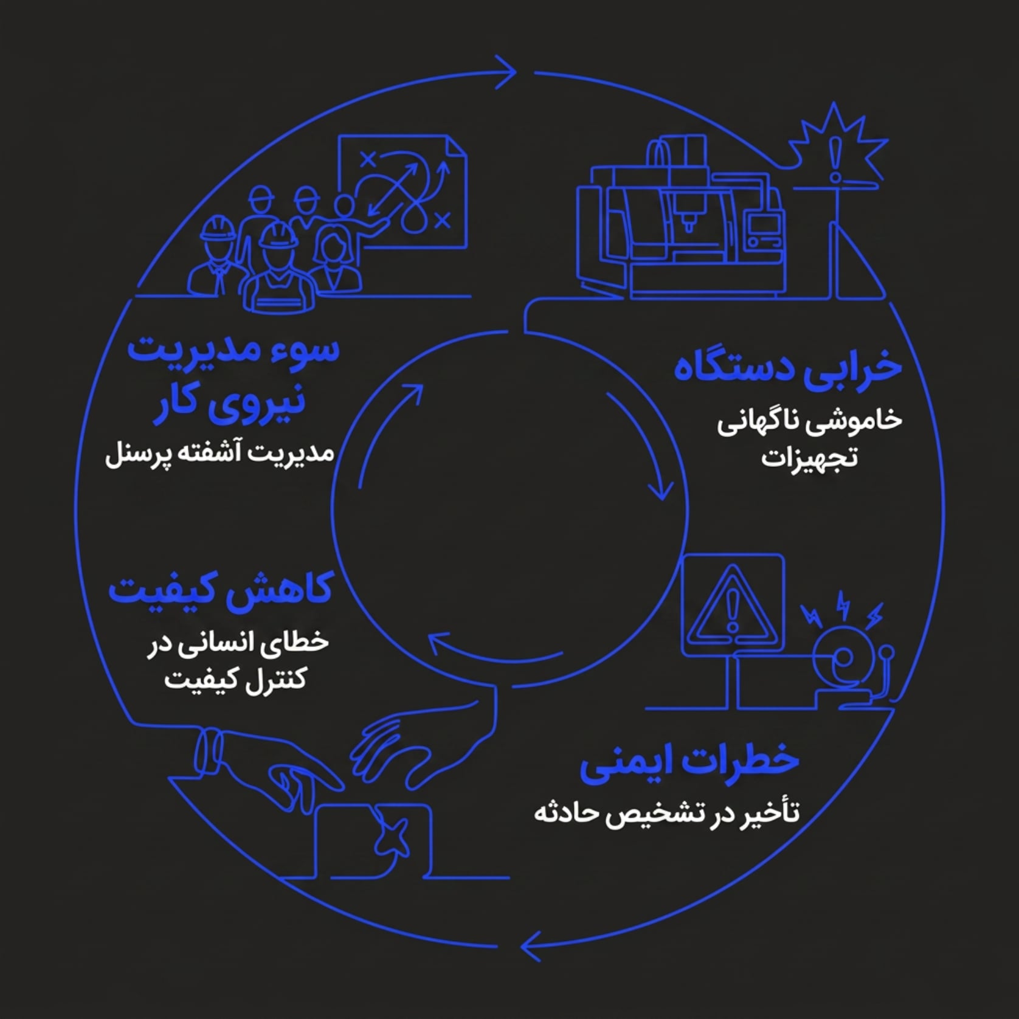
۴ چالش اساسی و گلوگاه تولید
توقف ناگهانی ماشین‌آلات
1
خرابی‌های پیش‌بینی‌نشده و از دست رفتن ظرفیت تولید
تأخیر در تشخیص حوادث
2
آسیب‌پذیری زیرساخت در برابر خطرات ایمنی
خطای انسانی و افت کیفیت
3
ناتوانی اپراتور در خطوط تولید با سرعت بالا
بی‌نظمی مدیریت نیروی کار
4
پراکندگی داده‌های پرسنلی و دشواری گزارش‌گیری

Slide 5
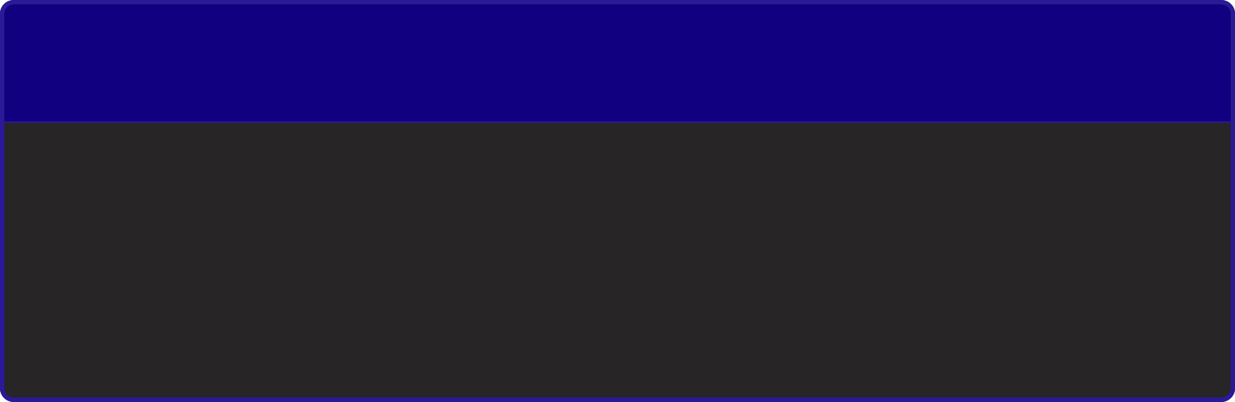





تحلیل عمیق چالش‌ها
از استهلاک پنهان تا خطای انسانی — هر گلوگاه، یک فرصت برای هوشمندسازی
خطر حریق
استهلاک پنهان
اتکای صرف به سیستم‌های هشدار مستقل و آسیب‌پذیری زیرساخت‌ها در برابر سانحه
عدم تشخیص زودهنگام فرسودگی بلبرینگ‌ها و شفت‌های موتور — خرابی ناگهانی و پرهزینه
پراکندگی داده
افت کیفیت
عدم یکپارچگی اطلاعات پرسنلی و دشواری تهیه گزارش راندمان شیفت‌ها
خطای بصری اپراتور در خطوط تولید پرسرعت — رد ناقص محصولات معیوب
راهکار SMART Factory هر چهار چالش را با یک پلتفرم یکپارچه و بلادرنگ پوشش می‌دهد.

